Slide 1
Brøk
Brøkbegrepet

Slide 2
Hva sier læreplanen om brøk
4. trinn
beskrive og bruke plassverdisystemet for dei heile tala, bruke positive og negative heile tal, enkle brøkar og desimaltal i praktiske samanhengar og uttrykkje talstorleikar på varierte måtar
7. trinn
finne fellesnevner og utføre addisjon, subtraksjon og multiplikasjon av brøkar

Slide 3
Hva er en brøk?
Alfa nevner 3 forskjellige betydninger av brøk. Vi skal på de tre tingene her.
Brøk i betydning del av det hele eller del av enheten.
Brøk i betydningen del av et antall ting
Brøk som tall (brøker på tallinjen)

Slide 4
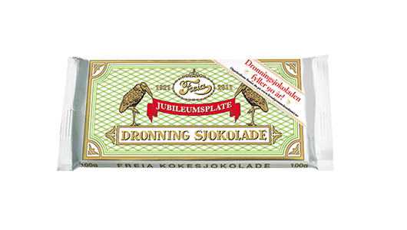
Brøk i betydning del av det hele
La oss se på et eksempel med sjokolade
Nam, nam, nam…….

Slide 5

Brøk i betydning del av det hele
Her har vi skravert halvparten av sjokoladen. Eller sagt på en annen måte en todel av sjokoladen
$\frac{1}{2}$

Slide 6

Brøk i betydning del av det hele
Her har vi skravert en tredel av sjokoladen.
$\frac{1}{3}$

Slide 7

Brøk i betydning del av det hele
Her har vi skravert en kvart sjokolade. Eller sagt på en annen måte en firedel av sjokoladen.
$\frac{1}{4}$

Slide 8

Brøk i betydning del av det hele
Her har vi skravert en seksdel av sjokoladen.
$\frac{1}{6}$

Slide 9

Brøk i betydning del av det hele
Her har vi skravert en åttedel av sjokoladen.
$\frac{1}{8}$

Slide 10
Brøk i betydning del av det hele
Her har vi skravert en tolvdel av sjokoladen.
$\frac{1}{12}$

Slide 11

Brøk i betydning del av det hele
Her har vi skravert en tjuefiredel av sjokoladen.
$\frac{1}{24}$

Slide 12
Brøk i betydning del av det hele
Jeg har referert til at det vi f. eks har skravert en seksdel. Hva sier dere? Heter det en seksdel eller en sjettedel?
Vel………..
Matematisk sett er det mest korrekt med en seksdel. I praksis brukes gjerne en sjettedel.
I praksis vil det si
En seksdel = en sjettedel

Slide 13
Brøk i betydning del av det hele
En matematikklærer løper halvmaraton. (21 km) Hvor stor del av løpet er unnagjort etter 3 km? Jo siden det er 7 ganger 3 km i en halvmaraton han har løpt 1 syvdel.
Siden 6 km er dobbelt så langt som 3 km han løpt to syvdeler når 6 km merket passeres.

Slide 14
Skrivemåte
Brøk skrives vanligvis slik
$$\frac{2}{7}$$
Men en ser ofte at det skrives slik som dette også
$2/7$ eller $2/7$

Slide 15
Oppgave
Gjør aktivitet 1.27 på side 97.
Noen av disse er svært enkle. Men tenk over hvordan de kan brukes i skolen og hva en kan oppnå med dem.

Slide 16
Brøk i betydning del av et antall ting
På et motbakkløp i Kongsberg forrige uke var det 45 deltakere. Av disse løp 27 personer på under 25 minutter. Det tilsvarer $3/5$.
Vi kunne også sagt at 3 av 5 brukte under 25 minutter til toppen. Denne tankemodellen minner om den forrige. Vi må oppfatte antall deltakere (45) som enheten.

Slide 17
Cuisenairstaver
Jeg kommer til vise dere et sett med Cuisenairstaver og bruke dem til å se på aktivitet 1.28.
Dette blir en demonstrasjon i undervisningen. På samlingen kan dere få se på Cuisenairstavene og prøve dem.

Slide 18
Brøk som tall (Brøker på tallinjen)
Vi kan også betrakte brøk som et tall på tallinjen. Jeg skal vise et par eksempler på det i timen.

Slide 19
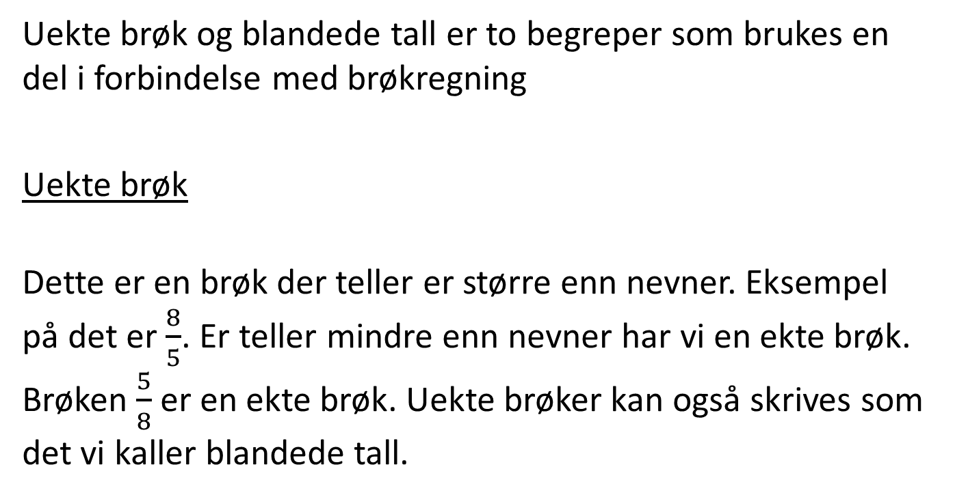
Uekte brøk/blandet tall
Uekte brøk og blandede tall er to begreper som brukes en del i forbindelse med brøkregning
Uekte brøk
Dette er en brøk der teller er større enn nevner. Eksempel på det er $\frac{8}{5}$. Er teller mindre enn nevner har vi en ekte brøk. Brøken $\frac{5}{8}$ er en ekte brøk. Uekte brøker kan også skrives som det vi kaller blandede tall.

Slide 20
Uekte brøk/blandet tall
Blandet tall
Et blandet tall er en uekte brøk som skrives om til et helltall pluss en ekte brøk. Her er et par eksempler
$\frac{8}{5}=1\frac{3}{5}$ eller $\frac{17}{7}=2\frac{3}{7}$

Slide 21
Uekte brøk/blandet tall
Løs oppgaven
$$\frac{2}{6}+\frac{1}{6}+\frac{4}{6}+\frac{3}{6}=$$
Bruk 30 sekunder på dette. Hvordan vil du skrive svaret?

Slide 22
Uekte brøk/blandet tall
Her har vi tre alternativer
1. $\frac{2}{6}+\frac{1}{6}+\frac{4}{6}+\frac{3}{6}=\frac{10}{6}$
2. $\frac{2}{6}+\frac{1}{6}+\frac{4}{6}+\frac{3}{6}=1\frac{4}{6}$
3. $\frac{2}{6}+\frac{1}{6}+\frac{4}{6}+\frac{3}{6}=1,666$………

Slide 23
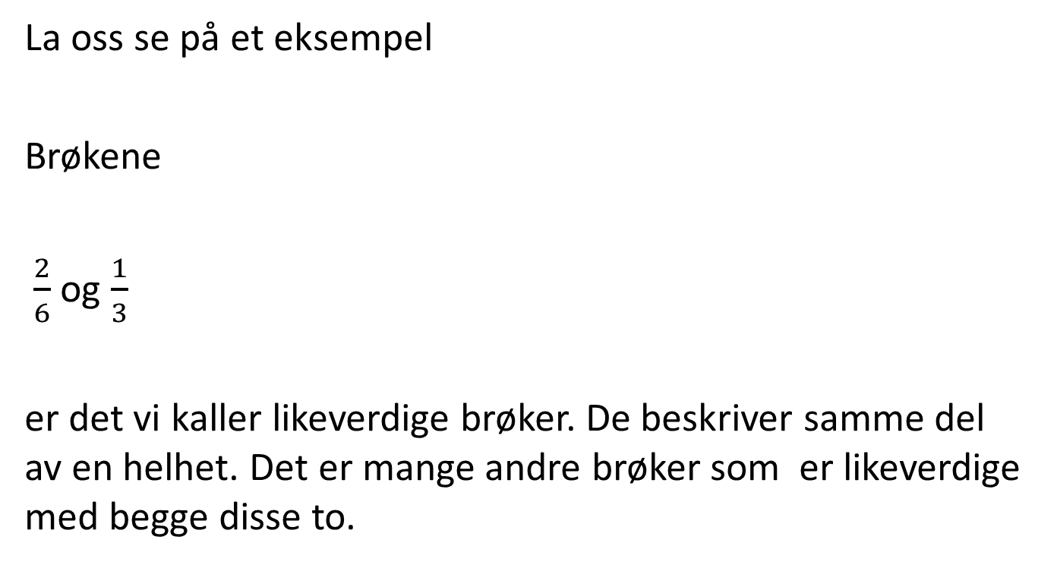
Likeverdige brøker
La oss se på et eksempel
Brøkene
$\frac{2}{6}$ og $\frac{1}{3}$
er det vi kaller likeverdige brøker. De beskriver samme del av en helhet. Det er mange andre brøker som er likeverdige med begge disse to.

Slide 24

Likeverdige brøker
La oss se på brøkene $\frac{1}{2}$, $\frac{2}{4}$, $\frac{3}{6} og \frac{6}{12}$
$$\frac{1}{2}$$
$$\frac{3}{6}$$
$$\frac{2}{4}$$
$$\frac{6}{12}$$

Slide 25
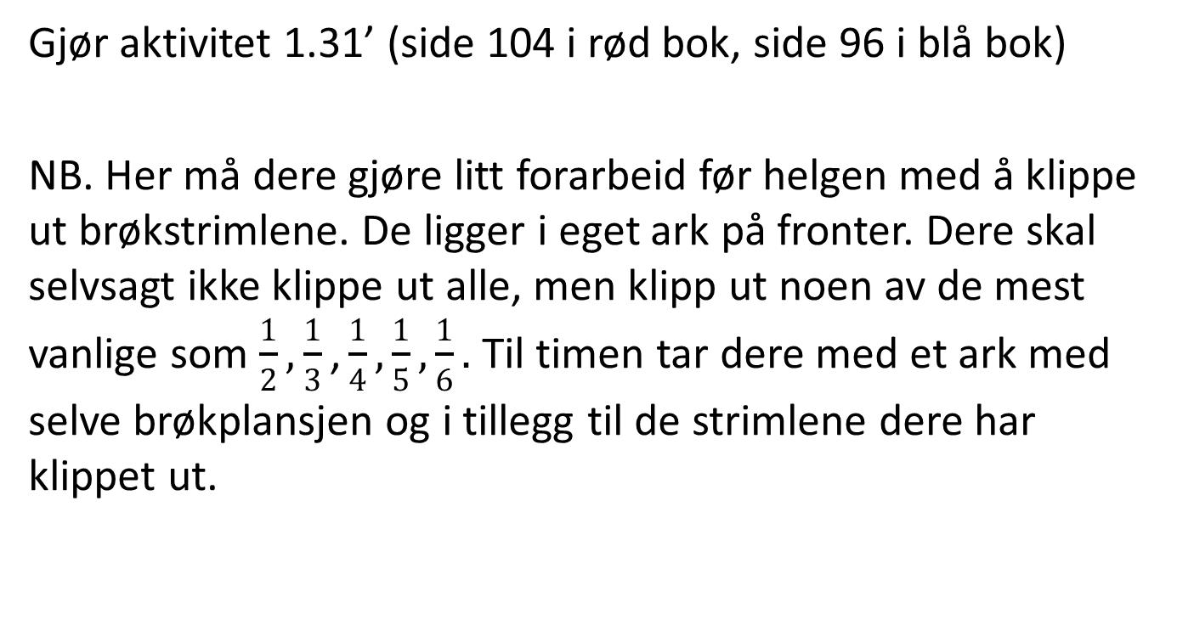
Likeverdige brøker
Gjør aktivitet 1.31’ (side 104 i rød bok, side 96 i blå bok)
NB. Her må dere gjøre litt forarbeid før helgen med å klippe ut brøkstrimlene. De ligger i eget ark på fronter. Dere skal selvsagt ikke klippe ut alle, men klipp ut noen av de mest vanlige som $\frac{1}{2},\frac{1}{3}\text{,}\frac{1}{4},\frac{1}{5},\frac{1}{6}.$ Til timen tar dere med et ark med selve brøkplansjen og i tillegg til de strimlene dere har klippet ut.

